Slide 2
Statistiques à deux variables

Slide 3
Statistique descriptive
Série statistiques à deux variables.
Ajustement
Utilisation de la calculatrice

Slide 4
Série statistique à deux variables
La statistique descriptive à deux variables a pour but de mettre en évidence une relation éventuelle qui peut exister entre deux variables d’une population, considérées simultanément.
Définition
Définition
On appelle série statistique à deux variables X et Y , le relevé simultané de la valeur de deux caractères statistiques X et Y .
Elle est donc constituée d’une liste de couples de nombres $(x_{i} ; y_{i} )$.

Slide 5
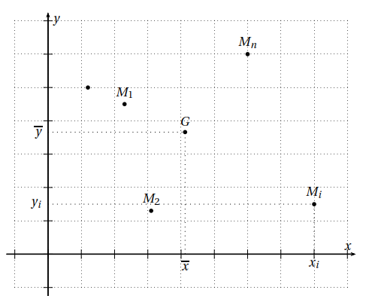
Nuage de points, point moyen
Définition
Le plan étant muni d’un repère orthogonal, on peut associer à chaque couple $(x_{i} ; y_{i} )$ de la série statistique le point M de coordonnées $(x_{i} ; y_{i} )$.
Le graphique ainsi obtenu constitue un nuage de points.

Slide 6
Définition
Le point moyen G du nuage de points est le point de coordonnées $\left(\overline{x} ;\overline{y}\right)$ c’est-à-dire le point dont :
L’abscisse est la moyenne de la série ($x_{i}$) : $\overline{x}=\frac{x_{1}+x_{2}+…+x_{n}}{n}$
L’ordonnée est la moyenne de la série ($y_{i}$ ) : $\overline{y}=\frac{y_{1}+y_{2}+…+y_{n}}{n}$

Slide 7
Ajustement
Corrélation
Définition
Il y a corrélation entre deux variables X et Y observées sur les individus d’une même population lorsqu’il y a une relation entre X et Y .
REMARQUE
L’existence d’une corrélation entre deux variables peut être décelée à l’aide d’un nuage de points.

Slide 8
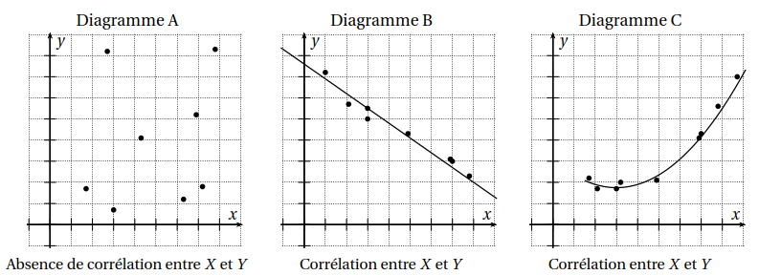
Exemple
Considérons les diagrammes suivants :

Slide 9
Ajustement de $y$ en $x$
Définition
Lorsque les valeurs de $x$ sont connues, effectuer un ajustement de $y$ en $x$ d’un nuage de points consiste à trouver une fonction dont la courbe représentative d’équation $y = f (x)$ est la plus « proche » du nuage.
REMARQUE
L’existence d’une corrélation entre deux variables peut être décelée à l’aide d’un nuage de points.
Un ajustement permet de faire des estimations : interpolation (dans l’intervalle d’étude) et extrapolation (en dehors).
Lorsque les points du nuage sont presque alignés, comme pour le diagramme B, on recherche une droite qui passe le plus près possible des points. On effectue alors un ajustement affine.
On verra qu’il existe des ajustements qui ne sont pas affines, comme sur le diagramme C.
Lorsque les valeurs de $y$ sont connues, on effectue un ajustement de $x$ en $y$ du nuage (on cherche une fonction $g$ dont la courbe d’équation $x = g (y)$ est la plus proche du nuage). C’est le contexte qui donne le type d’ajustement.

Slide 10
Ajustement affine
Une droite d’ajustement affine est une droite qui passe au plus près du nuage de points.
Ajustement au jugé
Le gérant d’un hypermarché, disposant d’un potentiel de vingt-huit caisses enregistreuses, a fait réaliser une étude statistique sur le temps moyen (en minutes) d’attente d’un client à la caisse.
On note $x_{i}$ le nombre de caisses ouvertes, $y_{i}$ le temps moyen correspondant en minutes.

Slide 11
(a) Construire dans le repère de la figure ci-dessous le nuage de points associé à la série.
(b) Calculer les coordonnées du point moyen G du nuage. Placer G dans le repère.
Peut-on penser à un ajustement affine ? Justifier.
On propose comme droite d’ajustement affine la droite D qui a pour équation $y = −0,5x +14,5$.
(a) Tracer la droite D sur le graphique.
(b) Le point G appartient-il à la droite D ? Justifier par un calcul.
(c) En utilisant cette droite :
déterminer le temps moyen d’attente d’un client à la caisse lorsque 20 caisses sont ouvertes
déterminer le nombre de caisses à ouvrir pour que le temps moyen d’attente d’un client à la caisse soit de trois minutes.

Slide 12
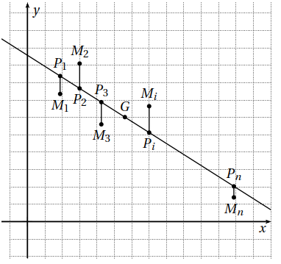
Ajustement par la méthode des moindres carrés
On connaît les valeurs $x_{i}$ , on cherche à obtenir une droite d’ajustement dont les valeurs y sont les plus proches possibles des $y_{i}$ « verticalement ».
Les points $M_{1}, M_{2}, . . . , M_{n}$ sont les points du nuage.
Les points $P_{1}, P_{2}, . . . , P_{n}$ sont les points d’une droite D de mêmes abscisses que, respectivement, $M_{1}, M_{2}, . . . , M_{n}$ , d’équation $y = ax +b$ qui est telle que la somme
$S = M_{1}P_{1}^{2}+ M_{2}P_{2}^{2} + ... +M_{n}P_{n}^{2}$soit minimale.
On admet qu’une telle droite existe toujours et on dit que cette droite réalise un ajustement affine du nuage de$y$en $x$ par la méthode dite des moindres carrés.
Elle passe par le point moyen G du nuage.

Slide 13
Définition
La droite D d’équation $y = ax + b$ obtenue par la méthode des moindres carrés est appelée droite de régression de $y$ en $x.$
REMARQUE
La droite de régression de $y$ en $x$ minimise la somme des carrés des distances en ordonnée.
La droite de régression de $x$ en $y$ minimise la somme des distances des carrés en abscisse.
Elle a pour équation $x = a′y + b′$. Elle permet d’estimer les valeurs de X lorsqu’on connaît celles de Y .
Définition
Pour apprécier la qualité d’un ajustement affine, on peut déterminer la coefficient de corrélation linéaire, noté $r$.
On admet que :
$r$ est toujours compris entre −1 et 1
$r$ est positif lorsque la droite d’ajustement monte et négatif lorsqu’elle descend
plus$r$ est proche de −1 ou 1 et meilleure est la qualité de l’ajustement.
Remarque
On détermine $a$, $b$ et $r$ avec la calculatrice ou le tableur.

Slide 14
Exemple
On reprend l’exemple du gérant d’hypermarché.
Avec la calculatrice, déterminer l’équation de la droite d’ajustement ∆ obtenue par la méthode des moindres carrés. On arrondira $a$ et$b$ à ${10}^{−2}$.
Déterminer le coefficient de corrélation $r$ , arrondi à ${10}^{−2}$. Que peut-on penser de la qualité de cet ajustement ?

Slide 16
